Slide 1
進捗報告
～【2018/11/21】第8回勉強会プレゼン資料～

Slide 2
目次
１．一覧画面
２．検索画面
３．登録画面
４．バックアップ画面
５．画面遷移

Slide 3
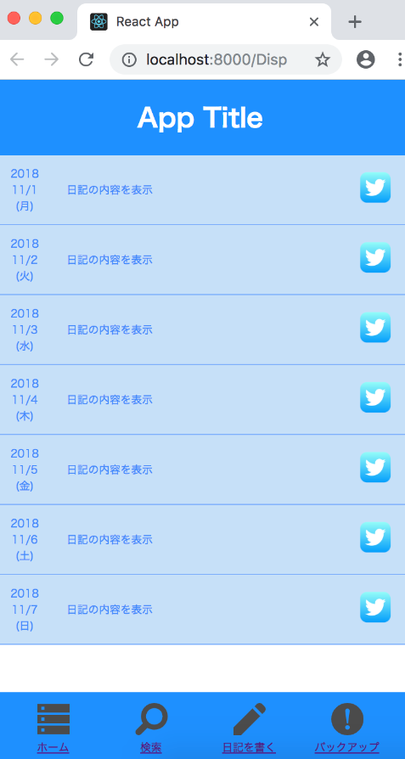
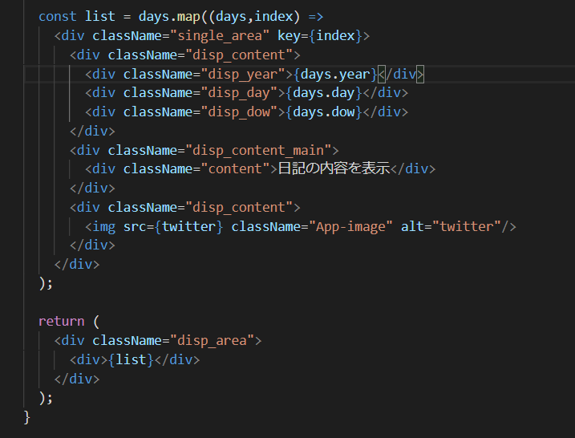
１ー１．一覧画面
一覧画面

Slide 4
１－２．一覧画面
一覧画面

Slide 5
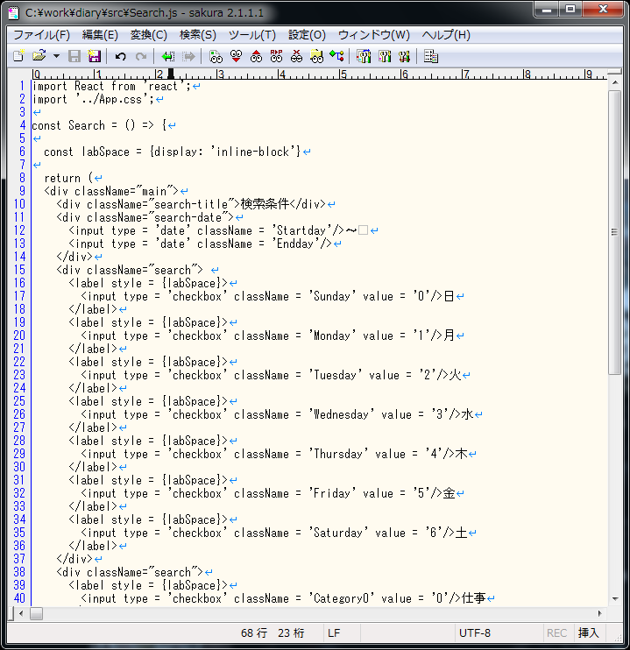
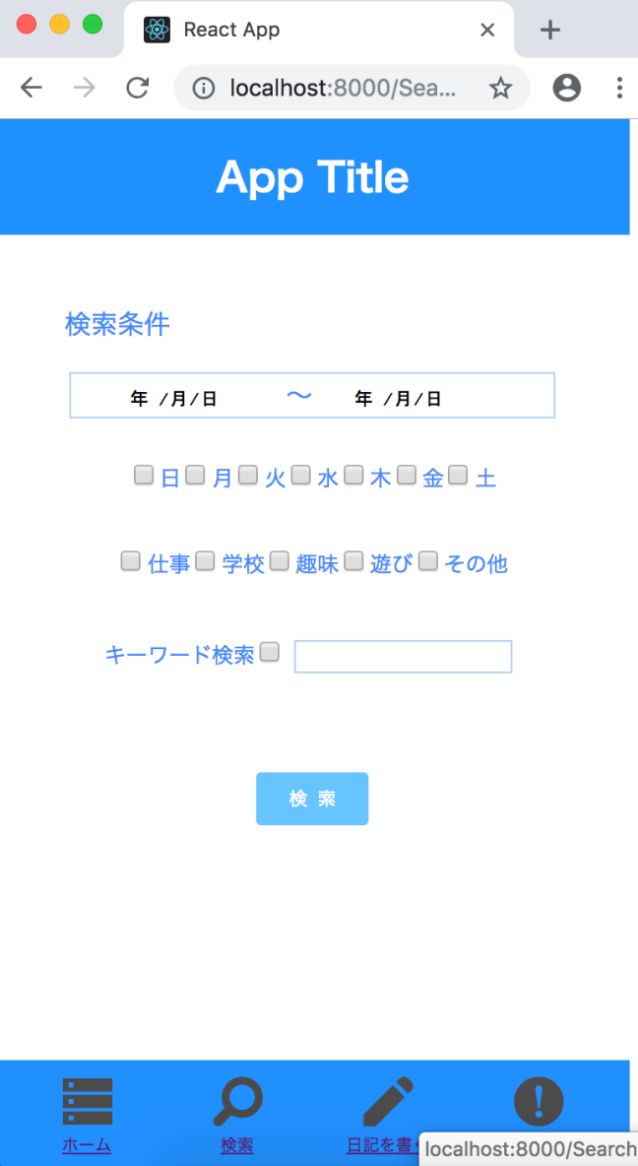
２－１．検索条件
検索画面

Slide 6
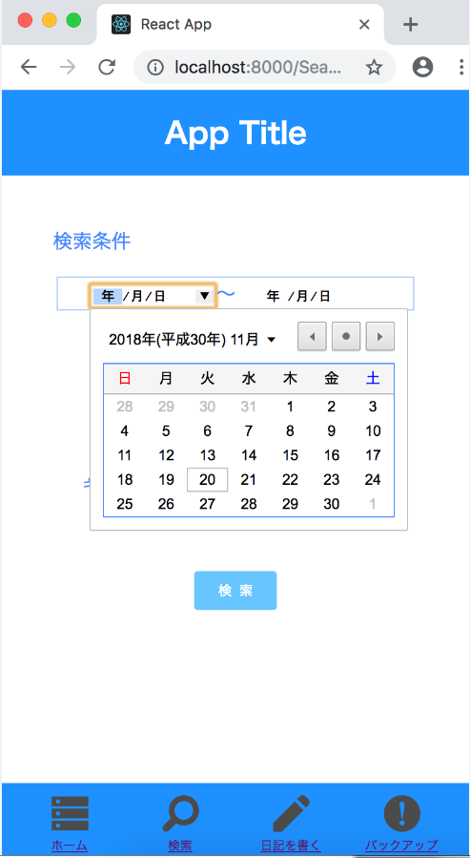
２－２．【条件】日付範囲
検索画面

Slide 7
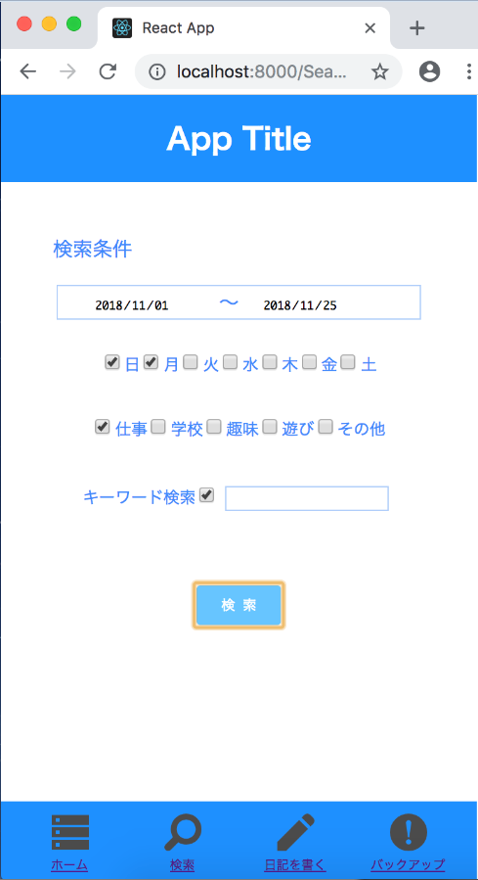
２－３．【条件】曜日
検索画面

Slide 8
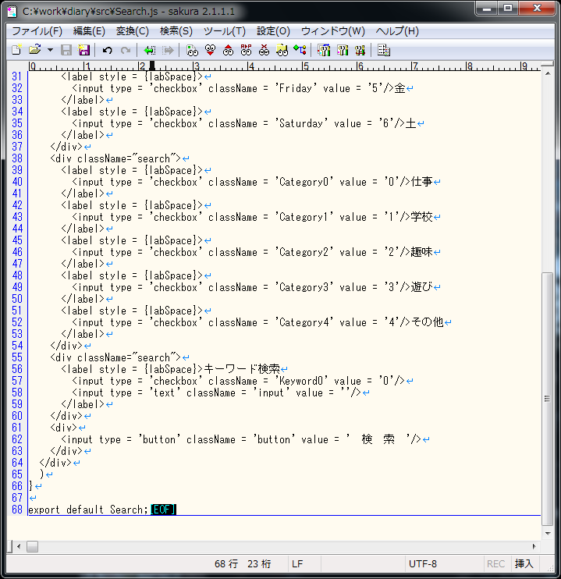
２－４．【条件】カテゴリー
検索画面

Slide 9
２－５．【条件】キーワード
検索画面

Slide 10
２－６．検索ボタン
検索画面

Slide 11
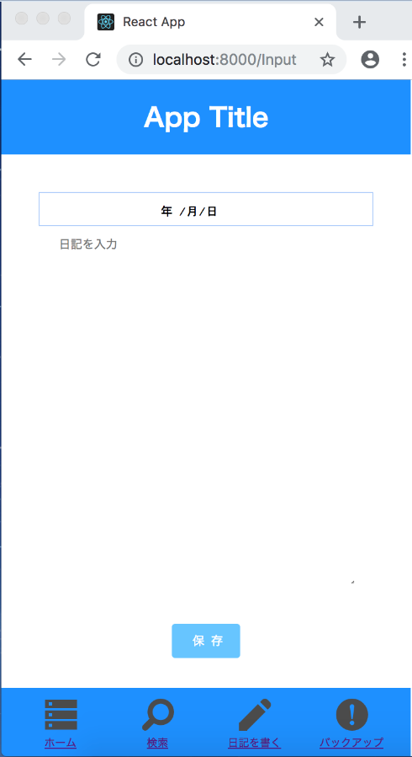
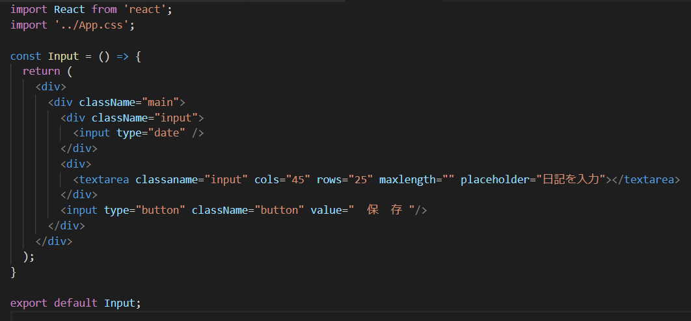
３－１．登録画面
登録画面

Slide 12
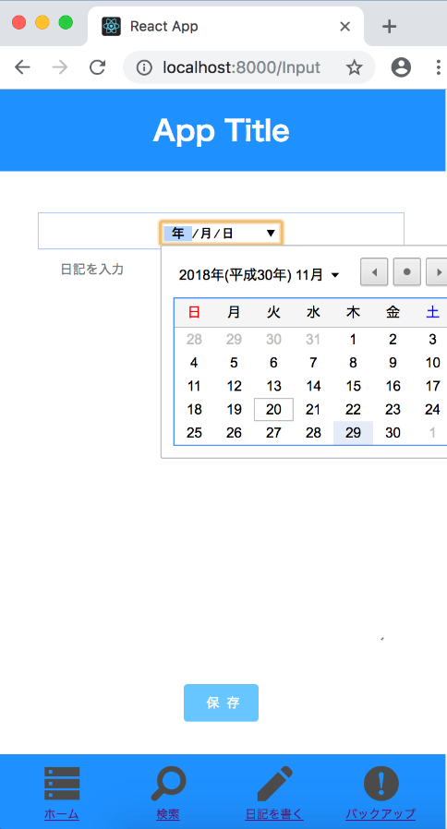
３－2．登録画面
登録画面

Slide 13
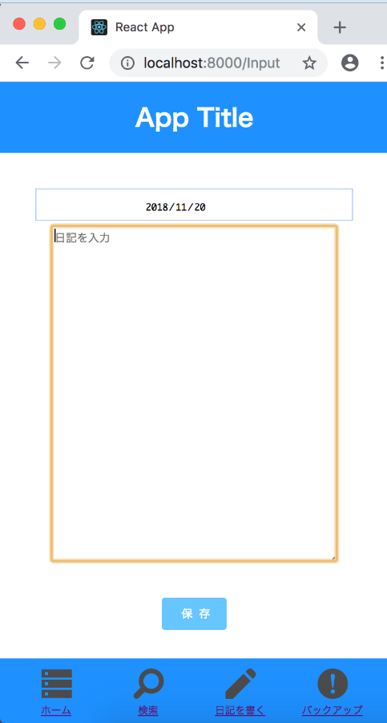
３－３．登録画面
登録画面

Slide 14
３－４．登録画面
登録画面

Slide 15
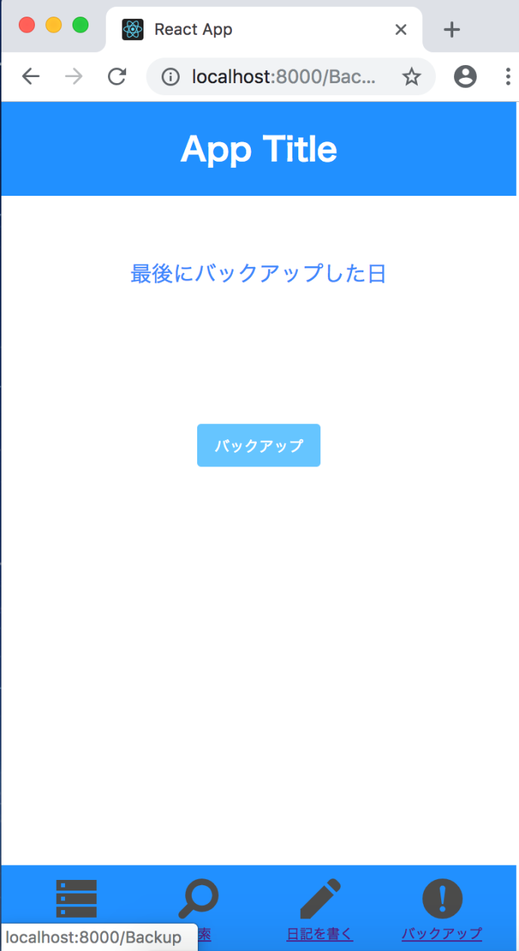
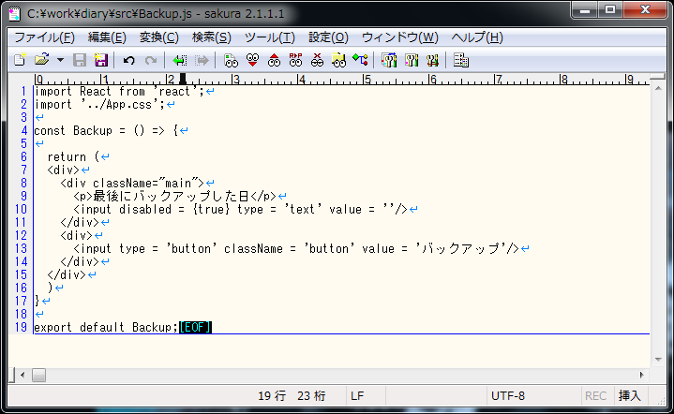
４－１．バックアップ履歴
バックアップ画面

Slide 16
４－２．バックアップボタン
バックアップ画面

Slide 17
５－１．画面遷移
React-routerをインストール
product/diary/配下で以下のコマンドを実行

Slide 18
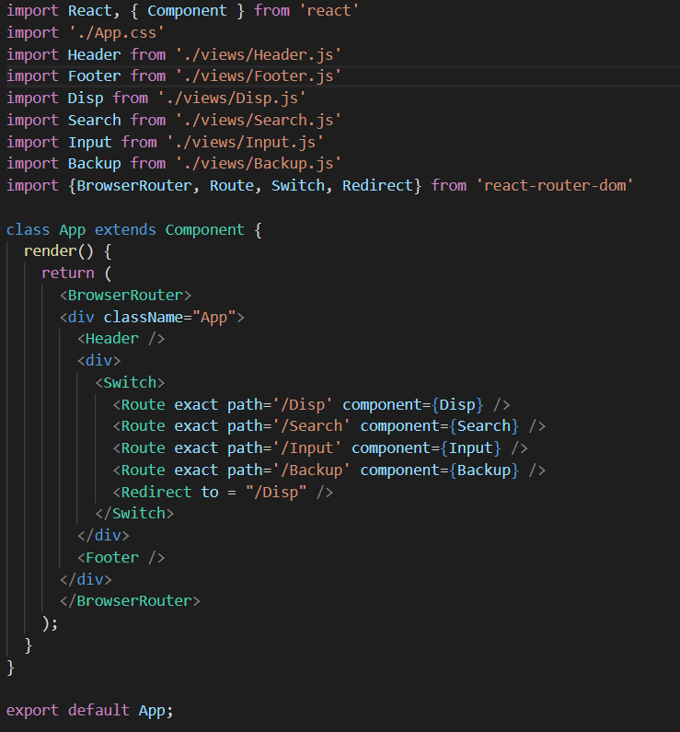
５－２．画面遷移
App.jsにフッターメニューからの画面遷移を実装
React-router-dom をimport
メイン部の画面遷移をSwithタグの中に記載

Slide 19
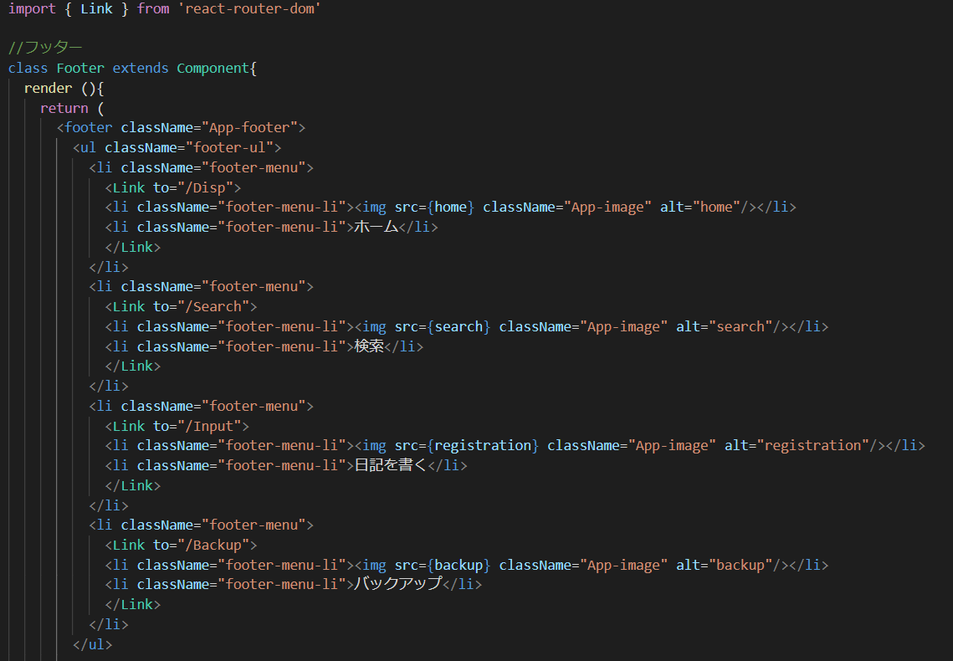
５－２．画面遷移（フッターメニュー）
Linkタグで遷移先画面を指定

Slide 20
参考

Slide 21
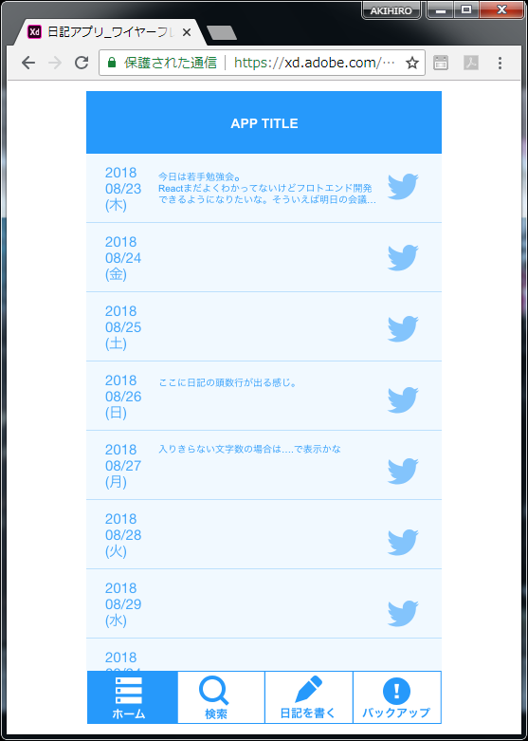
参考 一覧画面
一覧画面
■画面構成
01
No | 項目 | 形式 | 詳細
01 | 一覧表示 | リスト | ・登録日、内容、SNS連携を表示 ・一覧から選択したら、登録画面に表示
02 | 登録日 | テキスト | 1行目：年（YYYY） 2行目：月日（MM/DD） 3行目：(曜日)
03 | 内容 | テキスト | ・登録した内容を表示 ・文章が収まりきらない場合、以降「…」で省略
04 | SNS連携 | アイコン | ・Twitter等に登録日と内容を投稿 ・連携前に確認アラート表示
02
03
04

Slide 22
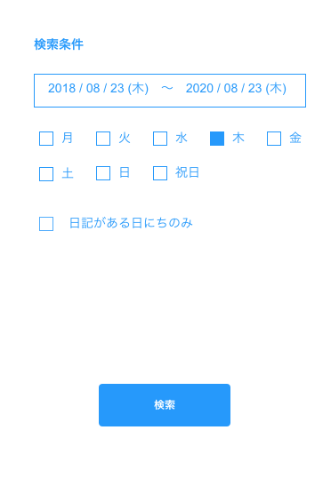
参考 検索画面
検索画面
■画面構成
01
No | 項目 | 形式 | 詳細
01 | 検索条件 | テキスト | 検索条件
02 | 【条件】日付範囲 | カレンダー | 対象日範囲の条件を設定
03 | 【条件】曜日・祝日 | チェックボックス | チェックした曜日・祝日の条件を設定
04 | 【条件】登録のある日 | チェックボックス | 登録情報のある日の条件を設定
05 | 検索 | ボタン | ・02～04の条件をもとに検索処理実行 ・処理開始前に「確認アラート」を表示 ・検索結果を一覧画面に表示
02
03
04
05

Slide 23
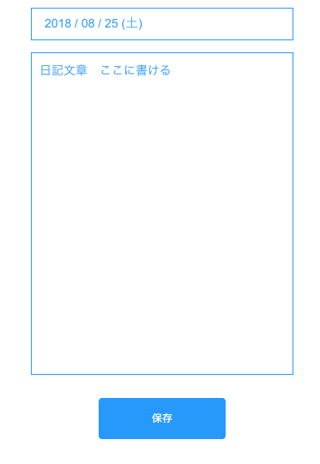
参考 登録画面
登録画面
■画面構成
01
No | 項目 | 形式 | 詳細
01 | 登録日 | カレンダー | 登録日を指定
02 | 本文 | テキストボックス | 本文を入力（※１）
03 | 保存 | ボタン | ・登録日、本文の保存処理実行（※２、３） ・処理開始前に「確認アラート」を表示
02
※１ SNS連携を考慮すると文字数制限は必要？
例）Twitter：日本語140文字
03
※２ 保存後は一覧画面に遷移？
※３ 一覧選択で遷移した場合、更新・削除機能は必要？

Slide 24
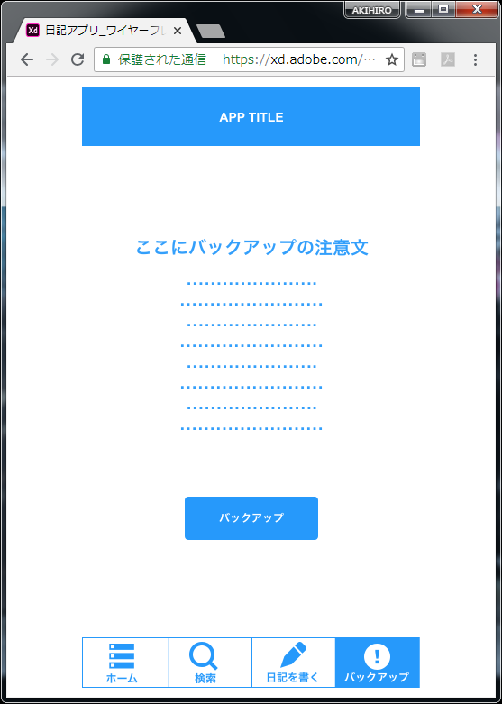
参考 バックアップ画面
バックアップ画面
■画面構成
No | 項目 | 形式 | 詳細
01 | 注意文 | テキスト | 注意文を表示（※１）
02 | バックアップ | ボタン | ・バックアップ処理実行 ・処理開始前に「確認アラート」を表示
01
※１ 一例的に注意文だが具体的に何を表示する？
例）最後に処理を実行した日
02

Slide 25
参考 ヘッダー、フッター部
■ヘッダー部
メイン部
アプリのタイトルを表示
「日記アプリ ver1.0」 を中央にドン！・・・とか？
■フッター部
一覧、検索、登録、バックアップをメイン部に表示するタブを表示
ヘッダー、フッター部の表示は固定、メイン部のみ表示を更新

Slide 26
参考 画面遷移図
ヘッター部
一覧
バックアップ
検索
登録
一覧画面
検索画面
登録画面
バックアップ
画面
選択
SNS連携
検索
保存
バックアップ
NO
NO
NO
NO
確認アラート
確認アラート
確認アラート
確認アラート
YES
YES
YES
YES
SNS起動
OK
完了アラート
完了アラート
OK

